Slide 1
DSA e bes nella scuola secondaria di secondo grado
Istituto Remondini - Bassano del Grappa
4 settembre 2015
PEER TEACHING CTSS

Slide 2
CENNI alla normativa di riferimento
Normativa generale e specifica , che prende avvio da documenti internazionali, per esempio la Conferenza di Salamanca sul principio dell’educazione inclusiva del 2009.

Slide 3
Normativa generale
La legge 59/97, che prevede “… autonomia didattica finalizzata al diritto di apprendere…
Il DPR 275/99, il famoso Regolamento dell’autonomia, che (Art. 4) prevede che “Le istituzioni scolastiche … riconoscono e valorizzano le diversità, promuovono le potenzialità di ciascuno adottando tutte le iniziative utili al raggiungimento del successo formativo. Le istituzioni scolastiche possono adottare tutte le forme di flessibilità che ritengono opportune e l’attivazione di percorsi didattici individualizzati, nel rispetto del principio generale dell’integrazione degli alunni…

Slide 4
Normativa generale
Legge n. 53/2003 e D.Lgs. 59/2004, il principio della PERSONALIZZAZIONE
pone l’accento sulla centralità della PERSONA che apprende anche attraverso percorsi personalizzati e flessibili. “Il principio educativo della scuola è dato dalla centralità del soggetto che apprende, con la sua individualità e con la rete di relazioni che lo legano alla famiglia e ai diversi ambiti sociali, regionali ed etnici.

Slide 5
DPR 22/6/2009, n. 122 Regolamento valutazione
Art. 10 - Valutazione degli alunni con DSA - “Per gli alunni con DSA adeguatamente certificate, la valutazione e la verifica degli apprendimenti, comprese quelle effettuate in sede d’esame conclusivo dei cicli, devono tener conto delle specifiche situazioni soggettive di tali alunni; a tali fini, nello svolgimento dell’attività didattica e delle prove di esame, sono adottati gli strumenti compensativi e dispensativi ritenuti idonei. Nel diploma finale rilasciato al termine degli esami non viene fatta menzione delle modalità di svolgimento e della differenziazione delle prove.”
Anno corrente C.M. 51 del 2015

Slide 6
Normativa specifica
C. M. prot. n. 4099/A/4 del 5/10/2004
Iniziative relative alla dislessia. Elenco misure dispensative e strumenti compensativi. Tra gli strumenti compensativi essenziali vengono indicati: tabella dei mesi, tabella dell’alfabeto e dei vari caratteri; tavola pitagorica; tabella delle misure, tabella delle formule geometriche; calcolatrice, registratore, computer con programmi di video-scrittura con correttore ortografico e sintesi vocale. Per gli strumenti dispensativi , valutando l’entità e il profilo della difficoltà, in ogni singolo caso, si ritiene essenziale tener conto dei seguenti punti: dispensa dalla lettura ad alta voce, scrittura veloce sotto dettatura, uso del vocabolario, studio mnemonico delle tabelline; dispensa, ove necessario, dallo studio della lingua straniera in forma scritta; programmazione di tempi più lunghi per prove scritte e per lo studio a casa. Organizzazione di interrogazioni programmate - Valutazione delle prove scritte e orali con modalità che tengano conto del contenuto e non della forma
Compaiono per la prima volta le definizioni misure dispensative e strumenti compensativi

Slide 7
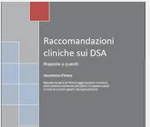
Normativa specifica
C.M. prot. n. 26/A/4 del 5/1/2005
Per poter usufruire degli interventi di compenso e/o dispensa è sufficiente la DIAGNOSI SPECIALISTICA di DSA, rilasciata sia da uno specialista privato che da uno operante nel servizio pubblico; tali strumenti vanno applicati in tutte le fasi del percorso scolastico, compresa la valutazione finale.
Note MIUR n. 4600 e 4674 del 10/05/2007 - Alunni con disturbi di apprendimento:
Si suggerisce alle sottocommissioni di esame di adottare, nello svolgimento delle prove scritte e orali, le misure compensative e dispensative impiegate in corso d’anno nel limite della compatibilità consentite alla particolare circostanza delle finalità dell’esame.
Tali misure possono essere:
Prolungamento del tempo della prova
Valutazione della prova in base ai contenuti e non alla forma
Preferenza per una valutazione orale piuttosto che scritta
2007 anno della Consensus Conference
2011 – Raccomandazioni cliniche

Slide 8
Normativa specifica
Il 2009: anno delle norme sulla valutazione
Nota MIUR n. 5744 del 28 maggio 2009 Esami di Stato per gli
studenti affetti da disturbi specifici di apprendimento: indicazioni operative .
In sede di esame di Stato NON vi può essere DISPENSA dalle prove scritte di L2; è necessario compensare le oggettive difficoltà dello studente mediante assegnazione di tempi adeguati per l’espletamento delle prove e procedere in valutazioni più attente ai contenuti che alla forma. Le prove scritte di lingua non italiana , ivi comprese anche quelle di latino e di greco, determinano obiettive difficoltà nei soggetti con DSA e vanno attentamente considerate e valutate per la loro particolare fattispecie con riferimento al condizioni dei soggetti coinvolti. … In tutti i casi in cui le prove scritte interessino lingue diverse da quella materna e non si possono dispensare gli studenti dalla loro effettuazione, gli insegnanti vorranno riservare maggiore considerazione per le corrispondenti prove orali come misura compensativa dovuta.

Slide 9
Normativa specifica
Nota MIUR n. 5744 del 28 maggio 2009 - Esami di Stato per gli studenti affetti da disturbi specifici di apprendimento.
In sede di scrutinio finale, i Consigli di classe valutano con particolare attenzione le situazioni degli alunni con DSA verificando che in corso d’anno siano state applicate le indicazioni inserite nelle note e siano stati predisposti percorsi personalizzati con le indicazioni di compenso e dispensa, considerando in ogni caso se le carenze presenti in questi allievi siano o meno da imputarsi ad un disturbo di apprendimento.
PDP

Slide 10
L.170 dell’8/10/2010 “ Nuove norme in materia di disturbi specifici dell’apprendimento in ambito scolastico”
Nella legge avviene un riconoscimento ed una definizione di dislessia, disgrafia, disortografia e discalculia; vengono stabiliti alcuni generali diritti. Gli studenti con diagnosi DSA hanno diritto a fruire di appositi provvedimenti dispensativi e compensativi di flessibilità didattica nel corso dei cicli di istruzione e formazione e negli studi universitari. E’ indicato l’uso di una didattica individualizzata e personalizzata, con forme efficaci e flessibili di lavoro scolastico che tengano conto delle caratteristiche peculiari dei soggetti.
D.M. n.5669 del 12 luglio 2011 “ Decreto attuativo e Linee Guida”
Definisce le misure educative e di supporto utili a sostenere il corretto processo di insegnamento e apprendimento degli studenti con DSA, le modalità di individuazione , il corretto approccio alla problematica della lingua straniera e sancisce il diritto ad interventi individualizzati e personalizzati.

Slide 11
Applicazioni della Legge 170
Decreto Ministeriale del 17 aprile 2013 recante “Linee guida per la predisposizione dei protocolli regionali per le attività di individuazione precoce dei casi sospetti di DSA”
Stabilisce che “Entro sei mesi dall’entrata in vigore del presente decreto, le Regioni stipulano i protocolli regionali con gli Uffici Scolastici Regionali per lo svolgimento delle attività di individuazione precoce dei casi sospetti di DSA…»
Per la Regione Veneto
Delibera 2723 del 24 dicembre 2012 – Diagnosi
Protocollo del 10 febbraio 2014 – Rilevazione precoce

Slide 12
Bisogni educativi speciali
Direttiva ministeriale 27 dicembre 2012
CM 6 marzo 2013
Nota Miur 1551 27 giugno 2013
Nota Miur 2563 22 novembre 2013

Slide 13
BES
Per “disturbi evolutivi specifici” intendiamo, oltre i disturbi specifici dell’apprendimento, anche i deficit del linguaggio, delle abilità non verbali, della coordinazione motoria, ricomprendendo anche quelli dell’attenzione e dell’iperattività, mentre il funzionamento intellettivo limite può essere considerato un caso di confine fra la disabilità e il disturbo specifico.
Vi sono comprese tre grandi sotto-categorie:
quella della disabilità
quella dei disturbi evolutivi specifici
e quella dello svantaggio socioeconomico,
linguistico, culturale.
PER UN TOTALE DEL 13%DELLA POPOLAZIONE SCOLASTICA

Slide 14
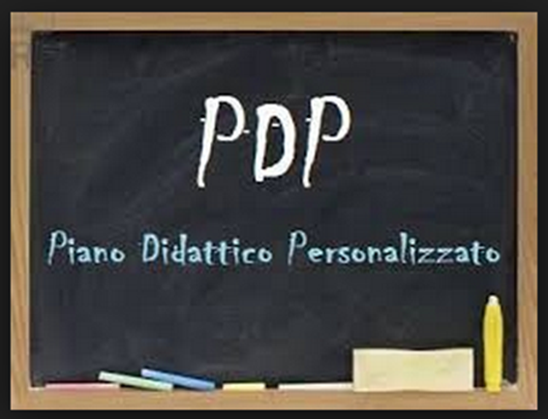
PDP: Piano Didattico Personalizzato
Dalle considerazioni sopra esposte si evidenzia, in particolare, la necessità di elaborare un percorso individualizzato e personalizzato per alunni e studenti con bisogni educativi speciali,anche attraverso la redazione di un
individuale o anche riferito a tutti i bambini della classe con BES, ma articolato, che serva come strumento di lavoro in itinere per gli insegnanti ed abbia la funzione di documentare alle famiglie le strategie di intervento programmate.

Slide 15
Classificazione dei dsa
Definizione e caratteristiche di apprendimento

Slide 17
I CODICI NELLE DIAGNOSI

Slide 18
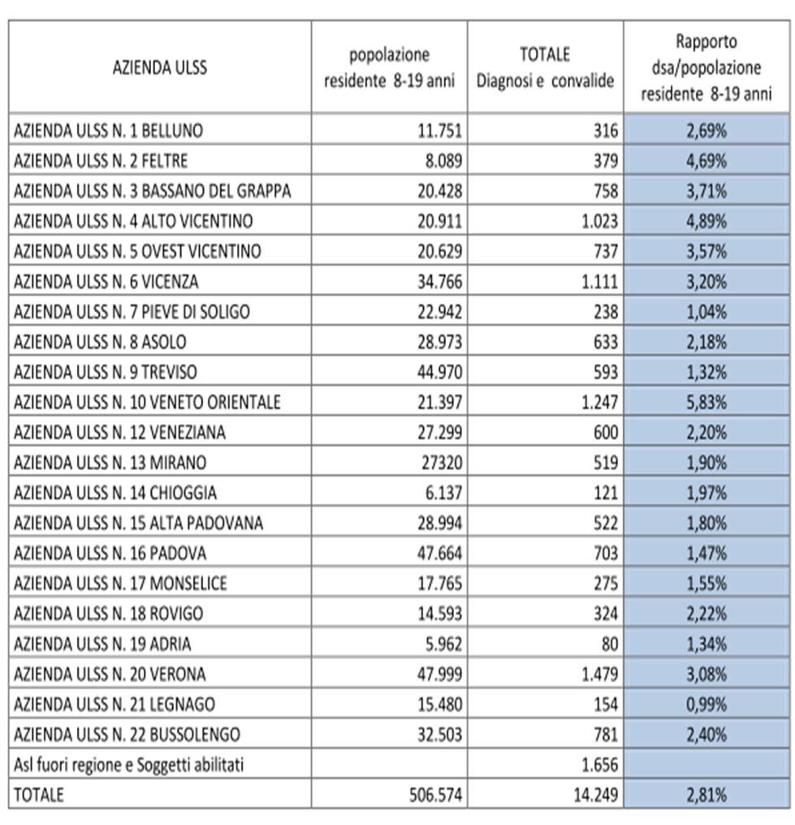
RAPPORTO REGIONALE 2015

Slide 20
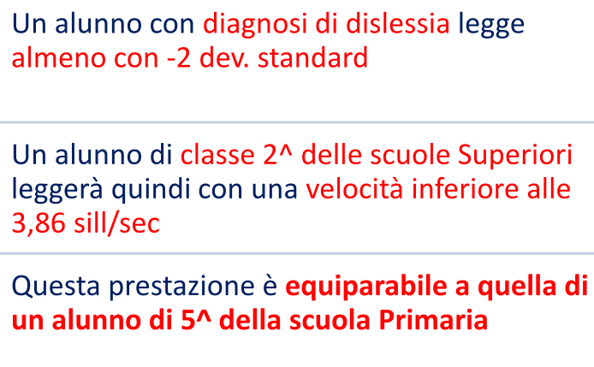
PARAMETRI DIAGNOSTICI
VELOCITA’
(sillabe al secondo)
CORRETTEZZA

Slide 21
VELOCITA’ DI LETTURA
CRESCE PER 0,5 SILLABE AL SECONDO OGNI ANNO FINO ALLA TERZA SUPERIORE CIRCA

Slide 22
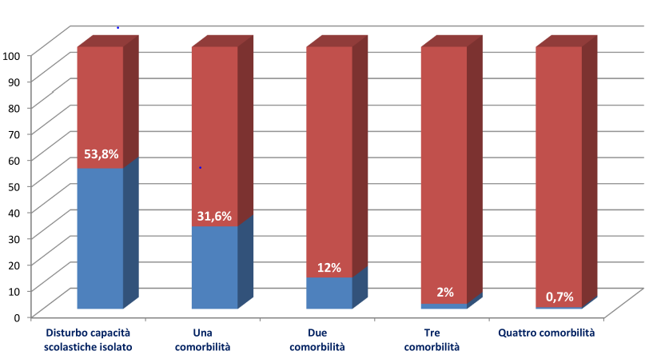
COMORBILITA’
COESISTENZA DI DUE O PIU’ PROBLEMATICHE DIAGNOSTICATE

Slide 23
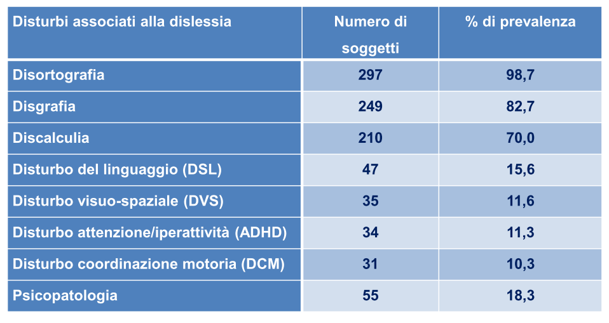
QUALI DISTURBI ASSOCIATI?

Slide 25
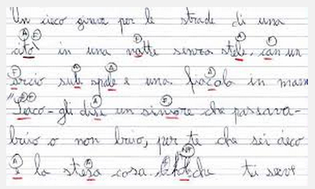
DISORTOGRAFIA

Slide 26
L’IMPORTANZA DEL LESSICO
LO SO
MA
NON LO SO SPIEGARE

Slide 27
DISCALCULIA
DISTURBO geneticamente determinato che impedisce di calcolare con fluidità e correttezza.
Deficit nella strutturazione cognitiva delle componenti di cognizione numerica (cecità ai numeri: subitizing, meccanismi di quantificazione, comparazione, seriazione, strategie di calcolo amente)
Deficit di tipo visuo – spaziale
- Deficit nell’acquisizione delle procedure (lettura, scrittura, incolonnamento dei numeri) e/o negli algoritmi del calcolo (recupero dei fatti numerici e algoritmi del calcolo scritto).

Slide 28
CONSEGUENZE

Slide 29
MISURE COMPENSATIVE E DISPENSATIVE
Nelle Linee Guida viene dato grande valore alla didattica per la promozione del successo scolastico di tutti gli alunni.
Per DIDATTICA INDIVIDUALIZZATA si intende il recupero individuale su obiettivi comuni alla classe:
Obiettivi minimi in alcune materie
Attività di recupero ( specialmente lo sportello)
Attività mirate allo sviluppo di competenze e strategie compensative
Attività sul metodo di studio

Slide 30
DISPENSARE
Non esiste la misura standard: vista l’importanza della scelta di dispensare, devono essere attentamente osservati e valutati gli ambiti nei quali si può applicare, anche temporaneamente la dispensa; il parametro fondamentale è la fatica: vi sono compiti che per le caratteristiche del singolo richiedono dispendio di energia e tempo. Con la stessa attenzione vanno valutati però i punti di forza dell’alunno, per raggiungere gli obiettivi comuni alla classe.

Slide 31
Principali misure dispensative
Dispensa dalla lettura di consegne scritte complesse
Dispensa dal prendere appunti o scrivere sotto dettatura
Dispensa dal copiare alla lavagna
Dispensa dallo studio mnemonico
Dispensa dallo studio della lingua straniera in forma scritta
Dispensa dalla consultazione di dizionari cartacei
Dispensa dai tempi standard
Dispensa da un eccessivo carico di compiti
Dispensa dall’effettuazione di più compiti

Slide 32
La DIDATTICA per compensare
Semplificare delle consegne scritte
Presentare ragionata della quantità di lavoro
Evidenziare le informazioni essenziali il lessico specifico delle discipline
Fornire organizzatori grafici del materiale
Fornire istruzioni e reiterare lo schema
Mantenere un ritmo regolare di spiegazione e ripasso
Fornire lo schema della lezione, dell’argomento ecc.
Incoraggiare l’uso di calendari, agende, scalette
Incoraggiare il lavoro di gruppo, la condivisione degli appunti, il clima collaborativo tra pari

Slide 33
COMPENSARE
Scomporre i macro obiettivi in sotto – obiettivi
Puntare al “saper fare”: didattica laboratoriale
Ampliare l’utilizzo di una pluralità di linguaggi, sfruttando maggiormente il canale visuo – spaziale
Anticipare l’argomento con mappe o schemi
Sfruttare gli indici paratestuali: titoli, note, grafici, tabelle, immagini supportano un’area generalmente deficitaria nei DSA, cioè la memoria a breve termine
Analisi costruttiva degli errori ( oltre a favorire il tranfert di contenuti o strategie, parlarne con docenti e gruppo dei pari , rende l’errore più accettabile, una molla per andare oltre)

Slide 34
Per il dislessico lo strumento di compensazione migliore in assoluto è un adeguato metodo di studio (C. Cornoldi)

Slide 35
MISURE E TECNOLOGIE COMPENSATIVE
Da tempo lo strumento informatico è riconosciuto come alleato essenziale per consentire ai ragazzi con DSA un apprendimento efficace; questo approccio attivo e consapevole prevede l’adozione di strategie e stili di apprendimento utili a supportare le abilità di comprensione, memoria e reperimento lessicale, di rielaborazione scritta e orale dei contenuti.
Gli strumenti:
pc fisso o portatile
software di sintesi vocale italiana e straniera
programmi per videoscrittura con correttore ortografico
software per mappe e schemi
testi digitali
dizionari elettronici
servizi on line
lettori mp3

Slide 37
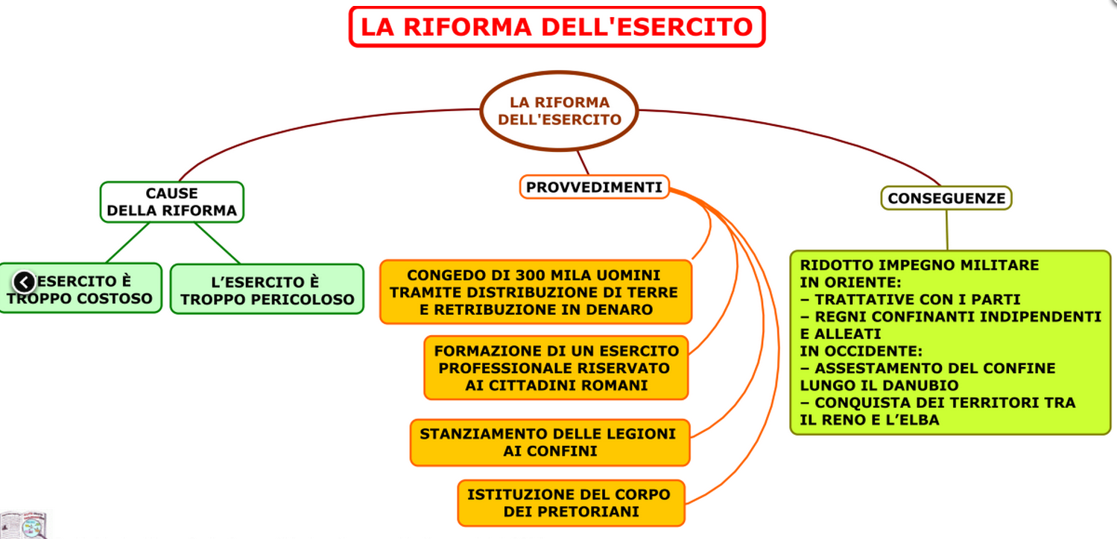

Slide 38
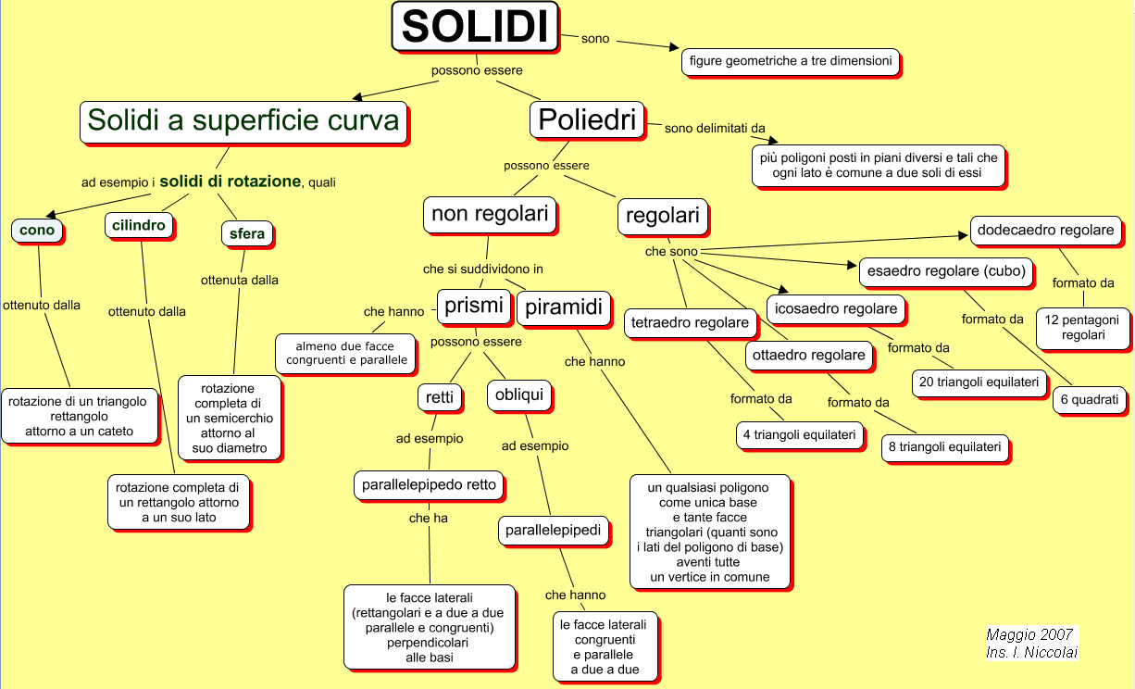

Slide 39
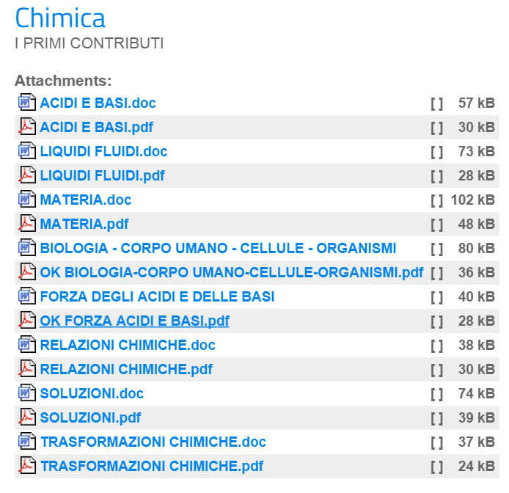
http://www.studioinmappa.it/le-mappe/seconfdaria-di-secondo-grado.html

Slide 40
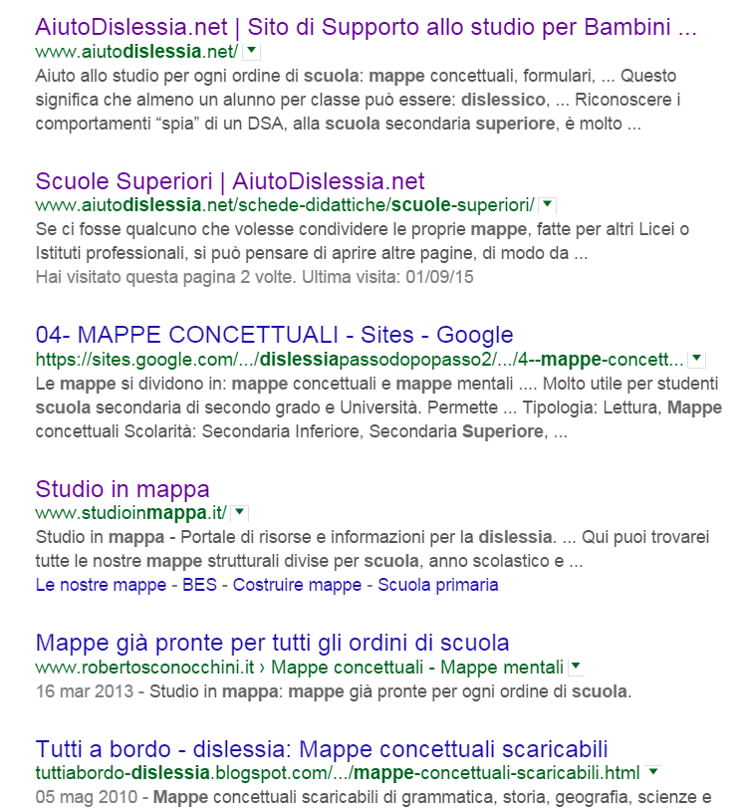

Slide 41
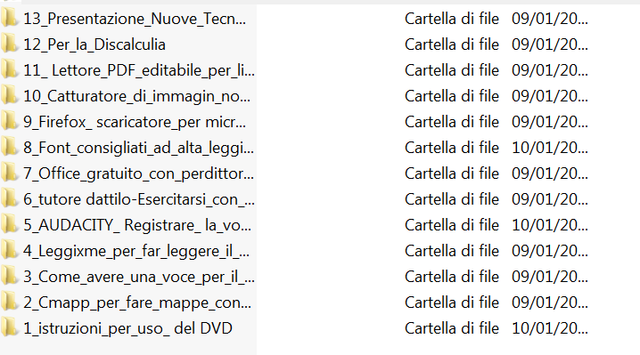
KIT PC

Slide 42
SITOGRAFIA
http://www.dietrolalavagna.it/moduli/siti_utili_dislessia.pdf
http://dislessia-passodopopasso.blogspot.com/2011/02/elenco-link-utili-siti-didattici.html
http://www.dislessia.org/forum/viewtopic.php?f=3&t=8828
http://sites.google.com/site/dislessiapassodopopasso2/storia/siti
http://www.liberliber.it/
http://www.libroparlatolions.it/index.php
http://www.libroparlato.org/
http://www.comune.venezia.it/letturagevolata%20
http://www.istruzione.it/web/istruzione/dsa
http://www.annoscolastico.it/
http://globalgeografia.com/
http://www.sapere.it/
http://librodiscuola.altervista.org/index.html
http://tuttiabordo-dislessia.blogspot.com/
http://vbscuola.it/%20

Slide 43
Compensare all’Università
Privilegiare la forma orale
Riduzione quantitativa e non qualitativa
Valutazione dei contenuti piuttosto che della forma
Tempo in più (fino al 30%)
Servizi di
accoglienza e
tutoraggio

Slide 44
Compensare ogni giorno
Interrogazioni programmate
Integrazione dello scritto con l’orale
CORREZIONE DELL’ERRORE ( vedi questione delle copie del compito…)
Indicazione esplicita (per es. nel compito stesso con la valutazione) della misura utilizzata (verifica scalare, obiettivi minimi, più tempo, 15%-20% in meno sulla quantità…)

Slide 45
COMPENSAZIONE PSICOLOGICA
NEL RAGAZZO:
Come reazione al continuo senso di frustrazione per le difficoltà strumentali incontrate e per il clima di incomprensione dell’ambiente circostante (insegnanti, genitori), il ragazzo con DSA può manifestare una varietà di reazioni di disagio e/o disfunzionali:
rifiuto attivo di svolgere le attività scolastiche
tendenza ad assumere ruoli aggressivi all’interno della classe
comparsa di disturbi somatici (vomito, mal di testa)
tendenza a scomparire nel gruppo dei compagni

Slide 46
COMPENSAZIONE PSICOLOGICA
NELL’ADULTO:
Deficit persistenti nella memoria verbale a breve termine, nella consapevolezza fonologica e nel conteggio all’indietro; calo del QI .
Gestione dello stigma, influenze sullo sviluppo dell’identità, dell’autostima, calo della motivazione; stile attributivo esternalizzato; impotenza appresa; autosabotaggio; atteggiamenti di evitamento e di fuga; ansia; atteggiamenti oppositivi provocatori.

Slide 47
Sentenze del tar
Ricognizione on line

Slide 48
A favore della scuola
SENTENZA N.329 DEL 13/10/’11 - Tar dell’Umbria
L’Amministrazione scolastica risponde ALLEGANDO I VERBALI DEL CONSIGLI DI CLASSE,
•dimostrando che sono state attuate prove differenziate per TUTTE le materie;
•che nella valutazione si sono applicate tutte le misure previste dal PDP;
•che le difficoltà di apprendimento e le carenze erano state segnalate e verbalizzate nel corso dei Consigli di Classe, durante la consegna dei pagellini interquadrimestrali e attraverso lettera PROTOCOLLATA ai genitori nonché ripetuti colloqui verbali REGOLARMENTE REGISTRATI.

Slide 49
A favore della scuola
SENTENZA N. 101 DEL 16-01-2009 - Tar Lombardia
Spunti anche per i DSA: La valutazione dell’alunno da parte del Consiglio di classe è ampiamente discrezionale, ed è riferibile alla media aritmetica dei voti, alla personalità dell’alunno ed alla sua capacità di affrontare gli anni successivi – L’attività di recupero può essere effettuata attraverso lo “sportello”. In sede di scrutinio finale, la valutazione del rendimento degli alunni da parte del Consiglio di Classe assume carattere di ampia discrezionalità, sindacabile entro i limiti del difetto di motivazione, di istruttoria e di illogicità manifesta. In tale sede l’attribuzione finale del voto all’alunno è il risultato di una complessiva valutazione riferita non solo alla semplice media aritmetica dei voti, ma anche alla personalità dell’alunno ed alla sua complessiva capacità di affrontare gli anni scolastici successivi a quello appena frequentato. Il cosiddetto “sportello” costituisce attività di recupero cui possono accedere su base volontaria gli studenti in difficoltà, che non possono tuttavia dolersi qualora non si siano avvalsi di tale opportunità.

Slide 50
A favore della famiglia
Sentenze 2014/2015
Gravi inadeguatezze nel PDP ( non è stato fatto per il primo quadrimestre, non ha le firme, non ha le date, non è dettagliato nell’esplicitare le modalità di valutazione);
«difetto di motivazione» nel verbale di sospensione o bocciatura;
PDP generico e non personalizzato;
Mancata comunicazione della situazione di gravità

Slide 51
GRAZIE!
Lucilla Zordanazzo

